Slide 1
ВИПАДКОВІ
ВІДКРИТТЯ

Slide 2
Ми звикли вважати, що наука – кропітка та наполеглива праця.
У більшості випадків так і є.
Але є наукові відкриття, які були зроблені випадково.
До вашої уваги – кілька «випадкових» винаходів науковців, які свого часу змінили світ.

Slide 3
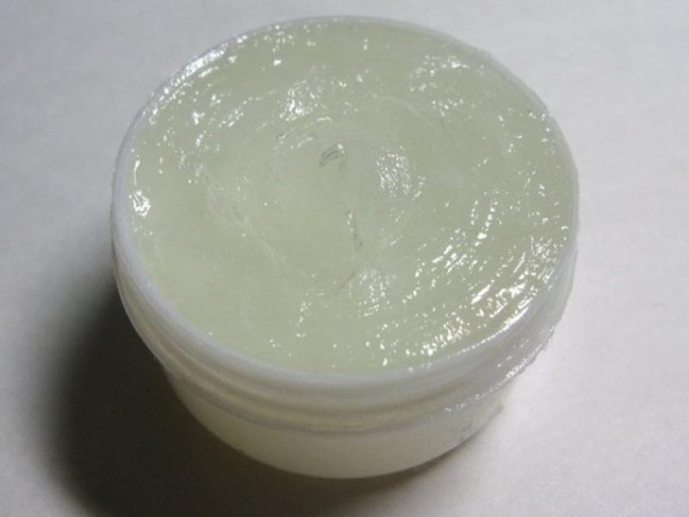

Slide 4
Англійський хімік Роберт Чезбро (22 р.) в 1859 році помітив що багато працівників нафтопромисловості скаржаться на воскову речовину – «парафін», яку накопичувалася в трубах нафтових насосів. Чезбро негайно узяв пробу речовини і почав експеримен-тувати. Виявилося нафтове желе відмінно загоює рани і порізи.
Хімік дав йому назву «вазелін» – (нім. «Wasser» – вода і грец. «Elaion» – масло).

Slide 5
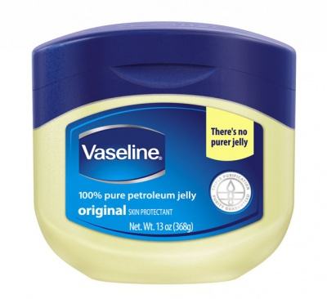
Спектр застосування вазеліну в той час був широкий – від чищення килима до очищення носа. Автор настільки вірив у чудодійні сили вазеліну, що все життя їв його по ложці на день.
Помер він
в 96 років.

Slide 6
Ще одне відкриття, здійснене завдяки забудькуватості та низьким нічним температурам. Американець Рой Планкетт експериментував з газами при розробці охолоджуючих речовин. Випадково залишивши на вулиці один із зразків, на ранок виявив, що речовина затверділа і перетворилася на “віск”.

Slide 7
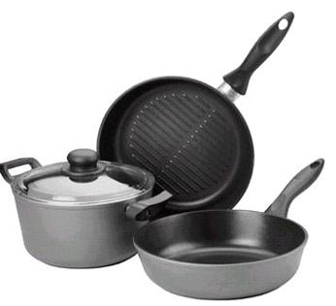
Подальші дослідження привели до того, що в 1945-му компанія, на яку працював Планкетт, запатентувала тефлон .

Slide 8
Компанія почала використовувати цей полімер у виробництві сотень видів продуктів ( від посуду до кабельної ізоляції)
На сьогоднішній день винахід приніс його автору і компанії-виробнику мільярди доларів; остання, до речі, займає 3-є місце у світовому рейтингу компаній хімічної індустрії.

Slide 9
Йод було відкрито випадково
у Франції на початку 19 століття.
Під час Наполеонівських війн Франція шукала заміну попелу дерев, що використовувався як джерело карбонату натрію Na₂CO₃, для виробництва поташу, однієї з складових частин пороху.

Slide 10
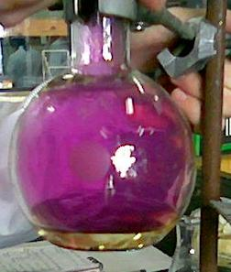
1811 року, коли одного разу Куртуа використав більш кон-центровану кислоту, він помітив фіолетову пару, що підіймалася з посудини. Пара конденсувалася на стінках посудини у вигляді блискучих фіолетових кристалів.
2I⁻ + H₂SO₄ → I₂ +
SO₃²⁻ + H₂O

Slide 11
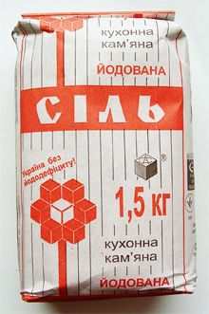
Куртуа дав новій речовині назву iodine від грецького слова iodes – «фіолетовий».
Невдовзі лікарі зрозуміли,
що йод необхідний для
нормальної роботи
щитовидної залози,
тепер йодом штучно
збагачують кухонну
сіль.

Slide 12
У вільному стані І₂ не зустрічається. Основна частина йоду у світі виробляється в Чилі та Японії.
У Чилі йод виробляється з йодату кальцію Ca(IO₃)₂
У Японії йод виробляється з розсолів, що супроводжують газові родовища.

Slide 13


Slide 14
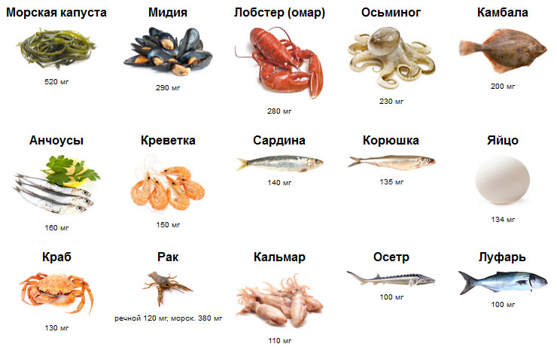

Slide 15
Найчутливішою до нестачі йоду в організмі є нервова система. Тож у разі стабільного йододефіциту в дитини з раннього віку відбувається затримка психічного розвитку, а за класичної форми йододефіциту розвивається кретинізм.
Такі діти малі на зріст, з непропор-ційними частинами тіла і різким відставанням у розумовому розвитку.

Slide 16
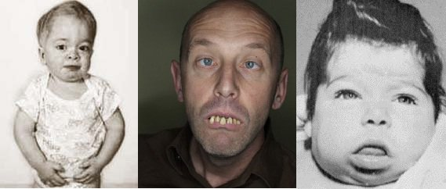

Slide 17
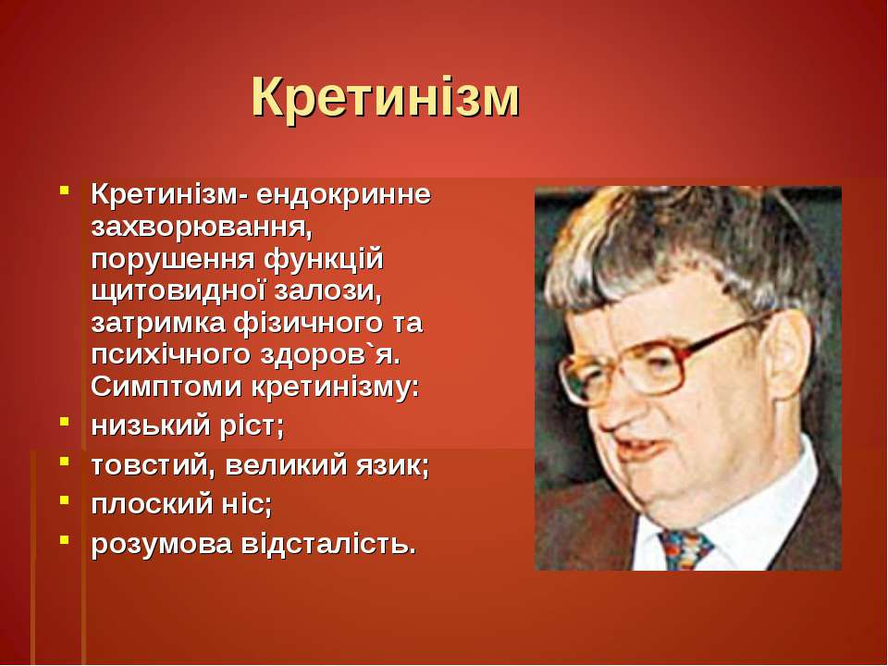

Slide 18
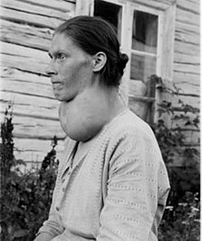
Зоб або патологічне збільшення щитоподбідної залози може виникати внаслідок йододефіциту.

Slide 19
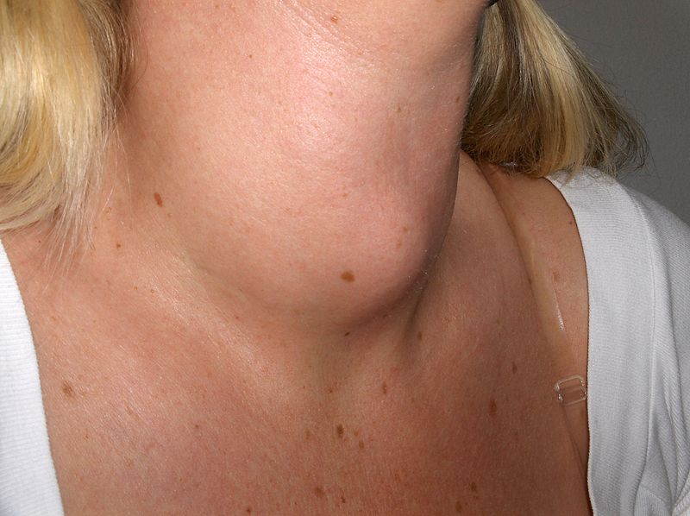
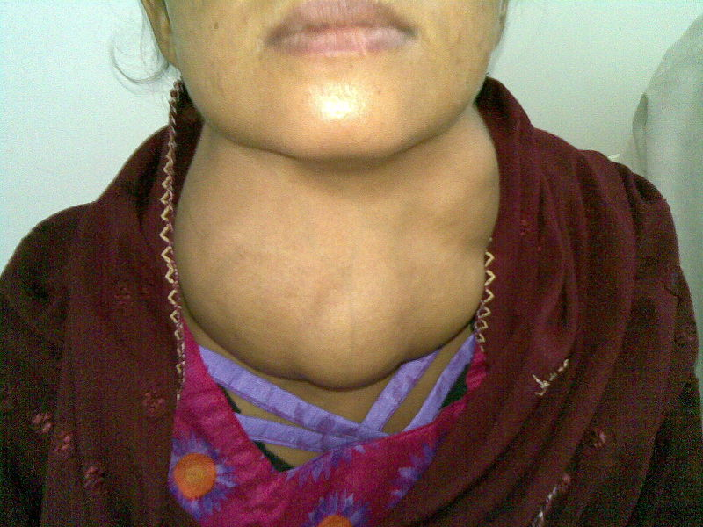

Slide 20
Що треба для винаходу?
Багато хто відповість, що для цього потрібні місяці й роки досліджень і дослідів. У класичних випадках саме так і відбувається.
Однак історія знає чимало випадків, коли важливі винаходи відбувалися абсолютно випадково.

Slide 21
Дякую всім за увагу!
Маю великі сподівання , що наша зустріч була повчальною.

